Slide 1
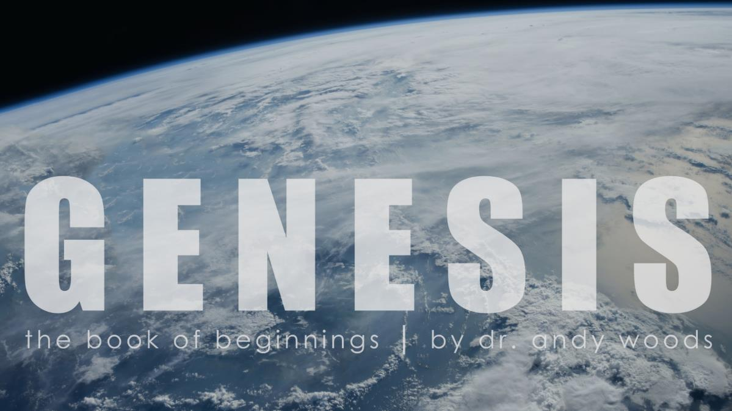
Génesis 3
La Caída del Hombre
el libro de los orígenes | por dr. andy woods
Dr. Andy Woods
Pastor Principal – Sugar Land Bible Church
Presidente – Seminario Teológico Chafer

Slide 2
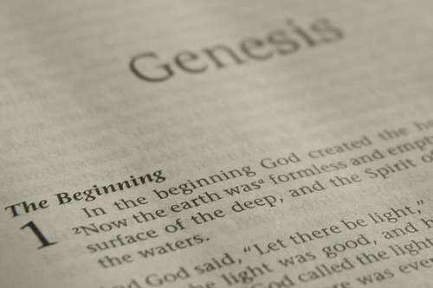
ESTRUCTURA DE GÉNESIS
Orígen de la raza humana (Gén. 1‒11)
Orígen de la raza hebrea (Gén. 12‒50)

Slide 3
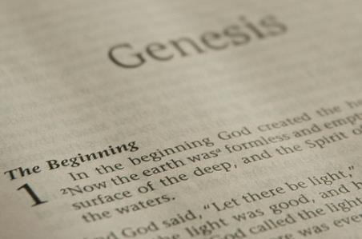
ESTRUCTURA DE GÉNESIS
Génesis 1-11 (cuatro eventos)
Creación (1-2)
Caída (3-5)
Diluvio (6-9)
Dispersión nacional (10-11)

Slide 4

¿Relato Contradictorio de la Creación?
Génesis 1 – Resumen general de toda la creación
Génesis 2 – Detalles sobre la creación del jardín, el primer hombre y sus actividades en el día 6.

Slide 5
ESTRUCTURA DE GÉNESIS
Génesis 1-11 (cuatro eventos)
Creación (1-2)
Caída (3-5)
Diluvio (6-9)
Dispersión nacional (10-11)

Slide 6
GÉNESIS 3: LA CAIDA DEL HOMBRE
“Este capítulo es el eje sobre el que gira toda la Biblia”
-W. H. Griffith Thomas

Slide 7

Estructura del Génesis
3:1-5 Tentación por la serpiente
3:6 Pecado de Adán y Eva
3:7-13 Resultados del pecado
3:14-19 Imposición de juicios divinos
3:20-24 La provisión de Dios a pesar del pecado

Slide 8
Estructura del Génesis
3:1-5 Tentación por la serpiente
3:6 Pecado de Adán y Eva
3:7-13 Resultados del pecado
3:14-19 Imposición de juicios divinos
3:20-24 La provisión de Dios a pesar del pecado

Slide 9

Las Tácticas de Satanás (2 Cor 2:11)
Añade a la Palabra de Dios (3:1; 2:16-17)
Desafía la bondad de Dios (3:1; 2:16-17)
Resta de la Palabra de Dios (3:4; 2:17)
Ofrece sabiduría sin sumisión a Dios (3:5; Prov 1:7)

Slide 10

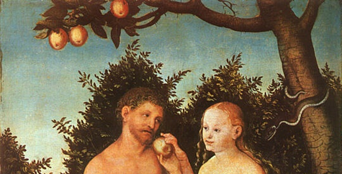
Los Errores de Adán y Eva (Efe 6:10-20)
Restaron de la Palabra de Dios (3:2; 2:16)
Añadieron a la Palabra de Dios (3:3; 2:17)
Dudaron de la bondad de Dios (3:2-3; 2:16-17)
Ruptura inicial en el liderazgo masculino (2:4-7, 16-17, 18-25)

Slide 11
Estructura del Génesis
3:1-5 Tentación por la serpiente
3:6 Pecado de Adán y Eva
3:7-13 Resultados del pecado
3:14-19 Imposición de juicios divinos
3:20-24 La provisión de Dios a pesar del pecado

Slide 12

El Pecado de Adán y Eva (3:6)
Tres vías de tentación (1 Juan 2:16)
Lujuria de la carne
Lujuria del ojo
Orgullo de vida
Ruptura en el liderazgo masculino (1 Tim 2:13; Gen 2:23)

Slide 13
Estructura del Génesis
3:1-5 Tentación por la serpiente
3:6 Pecado de Adán y Eva
3:7-13 Resultados del pecado
3:14-19 Imposición de juicios divinos
3:20-24 La provisión de Dios a pesar del pecado

Slide 14

Resultados del Pecado (3:7-13)
Religión (3:7)
Separación en la relación (3:8-10)
“Eludir la responsabilidad” (3:11-13)
Trastorno de la jerarquía establecida en la creación (3:11-13)

Slide 15
Estructura del Génesis
3:1-5 Tentación por la serpiente
3:6 Pecado de Adán y Eva
3:7-13 Resultados del pecado
3:14-19 Imposición de juicios divinos
3:20-24 La provisión de Dios a pesar del pecado

Slide 16
Juicios Divinos (3:14-19)
Serpiente (3:14-15)
Mujer (3:16)
Hombre (3:17-19)

Slide 17
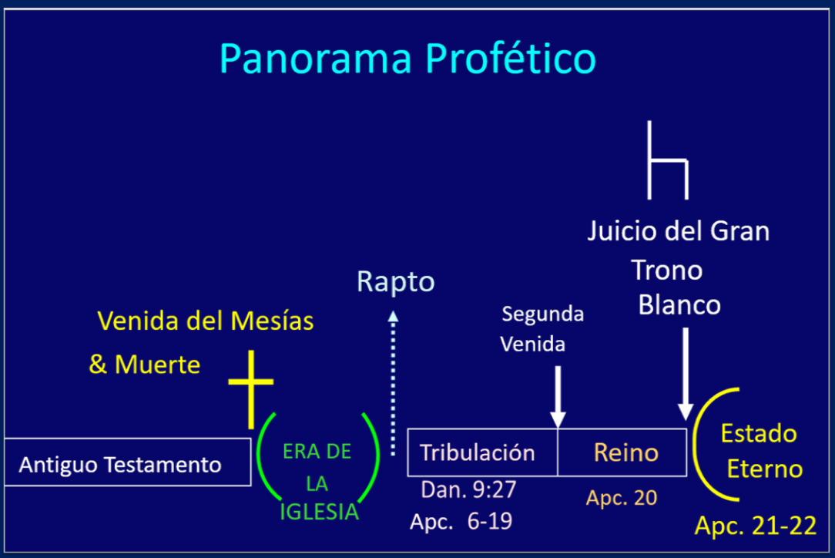

Slide 18

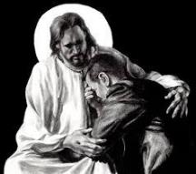
Apocalipsis 21:4
“Él enjugará toda lágrima de sus ojos, y ya no habrá muerte, ni habrá más duelo, ni clamor, ni dolor, porque las primeras cosas han pasado».”

Slide 19
Juicios Divinos (3:14-19)
Serpiente (3:14-15)
Mujer (3:16)
Hombre (3:17-19)

Slide 20
Estructura del Génesis
3:1-5 Tentación por la serpiente
3:6 Pecado de Adán y Eva
3:7-13 Resultados del pecado
3:14-19 Imposición de juicios divinos
3:20-24 La provisión de Dios a pesar del pecado

Slide 21
La Provisión de Dios (3:20-24)
Continuación de la raza humana (3:20)
Perdón (3:21, 7)
Expulsión de Adán y Eva del Edén (3:22-24)

Slide 22
La Provisión de Dios (3:20-24)
Continuación de la raza humana (3:20)
Perdón (3:21, 7)
Expulsión de Adán y Eva del Edén (3:22-24)

Slide 23

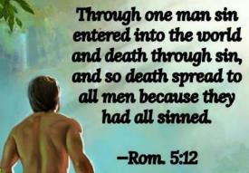
Génesis 3:19
“»Con el sudor de tu rostro
Comerás el pan
Hasta que vuelvas a la tierra,
Porque de ella fuiste tomado;
Pues polvo eres,
Y al polvo volverás».”

Slide 24

Hechos 17:26
“» De un solo hombre creó todas las naciones de toda la tierra. De antemano decidió cuándo se levantarían y cuándo caerían, y determinó los límites de cada una,” (Italicas añadidas) (NTV)
24

Slide 25


Mateo 24:21-22
“²¹ Porque habrá entonces una gran tribulación, tal como no ha acontecido desde el principio del mundo hasta ahora, ni acontecerá jamás. 22 Y si aquellos días no fueran acortados, nadie[i]se salvaría; pero por causa de los escogidos[j], aquellos días serán acortados.”

Slide 26
La Provisión de Dios (3:20-24)
Continuación de la raza humana (3:20)
Perdón (3:21, 7)
Expulsión de Adán y Eva del Edén (3:22-24)

Slide 27

Génesis 1:29-30
“²⁹ También les dijo Dios: «Miren, Yo les he dado a ustedes toda planta que da semilla que hay en la superficie de toda la tierra, y todo árbol que tiene fruto que da semilla; esto les servirá de alimento. 30 Y a todo animal de la tierra, a toda ave de los cielos y a todo lo que se mueve sobre la tierra, y que tiene vida, les he dado toda planta verde para alimento». Y así fue.”

Slide 28

Génesis 9:3
“³ Todo lo que se mueve y tiene vida les será para alimento. Todo lo doy a ustedes como les di la hierba verde.”

Slide 29
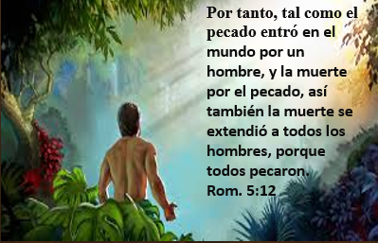
Génesis 2:16-17
“¹⁶ pero el Señor Dios le advirtió: «Puedes comer libremente del fruto de cualquier árbol del huerto, 17 excepto del árbol del conocimiento del bien y del mal. Si comes de su fruto, sin duda morirás (muwth).’” (NTV)

Slide 30

1 Corintios 15:21-22
“²¹ Porque ya que la muerte entró por un hombre, también por un hombre vino la resurrección de los muertos. 22 Porque así como en Adán todos mueren, también en Cristo todos serán vivificados.”

Slide 31

Romanos 5:12
“Por tanto, tal como el pecado entró en el mundo por medio de un hombre, y por medio del pecado la muerte, así también la muerte se extendió a todos los hombres, porque todos pecaron.—.”

Slide 32
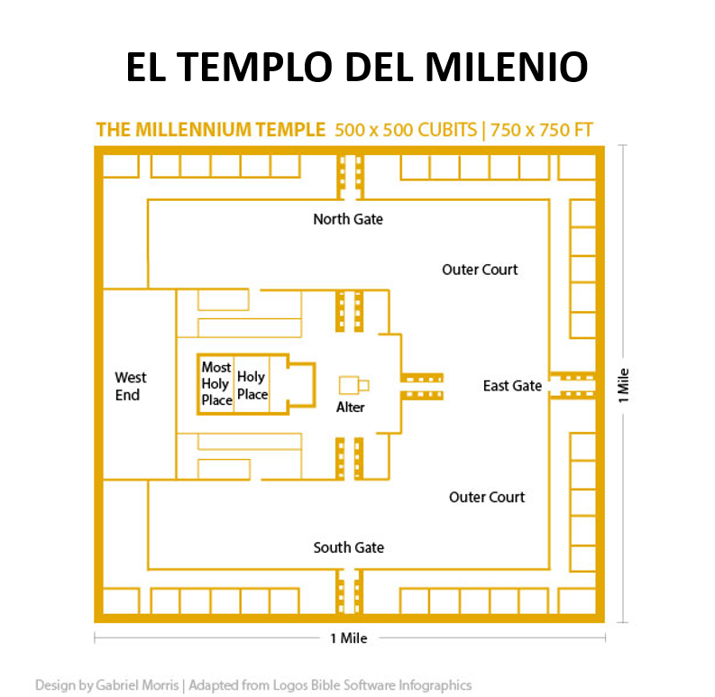

Slide 33
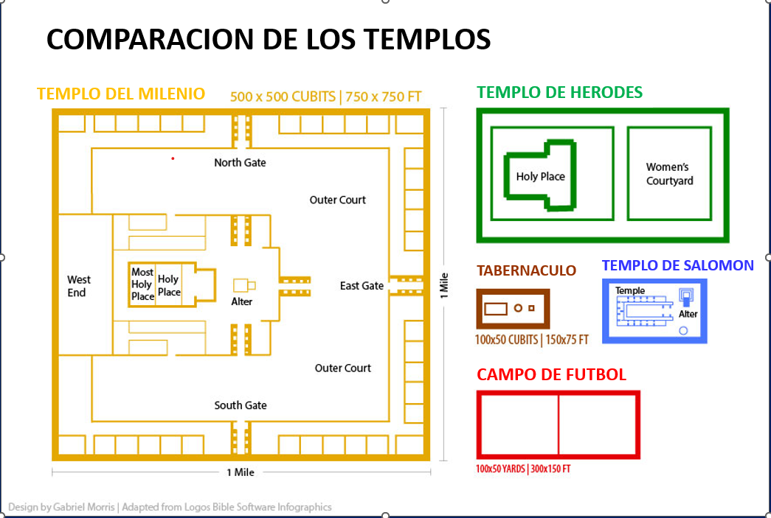

Slide 34


Filipenses 3:9
“y ser hallado en Él, no teniendo mi propia justicia derivada de la ley, sino la que es por la fe en Cristo[g], la justicia que procede de Dios sobre la base de la fe.”

Slide 35
Resultados del Pecado (3:7-13)
Religión (3:7)
Separación en la relación (3:8-10)
“Eludir la responsabilidad” (3:11-13)
Trastorno de la jerarquía establecida en la creación (3:11-13)

Slide 36
La Provisión de Dios (3:20-24)
Continuación de la raza humana (3:20)
Perdón (3:21, 7)
Expulsión de Adán y Eva del Edén (3:22-24)

Slide 37
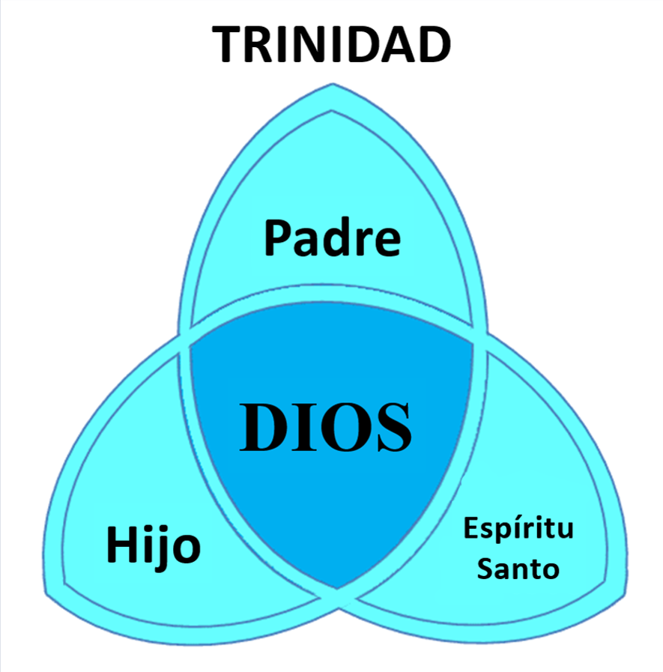

Slide 38
Génesis 1:26-28
²⁶ Y dijo Dios: «Hagamos al hombre a Nuestra imagen, conforme a Nuestra semejanza; y ejerza dominio sobre los peces del mar, sobre las aves del cielo, sobre los ganados, sobre toda la tierra, y sobre todo reptil que se arrastra sobre la tierra». 27 Dios creó al hombre a imagen Suya, a imagen de Dios lo creó; varón y hembra los creó. 28 Dios los bendijo y les dijo: «Sean fecundos y multiplíquense. Llenen la tierra y sométanla. Ejerzan dominio sobre los peces del mar, sobre las aves del cielo y sobre todo ser viviente que se mueve[r] sobre la tierra».”

Slide 39
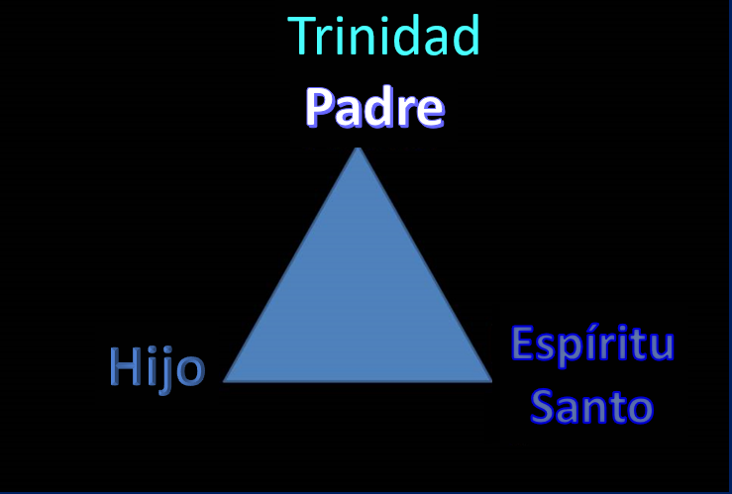
El Trinitarismo en Génesis
Gén 1:26
Gén 3:22
Gén 11:7
Isa 6:8

Slide 40
Las Instituciones Divinas
Conciencia (Gén. 3:22)
Matrimonio y familia(Gén. 1:26-28; 2:18-25)
Trabajo (Gén. 2:15; 3:19)
Gobierno (Gén. 9:6)
Nacionalismo (Gén. 11:1-9)

Slide 41
Las Instituciones Divinas
Conciencia (Gén. 3:22)
Matrimonio y familia (Gén. 1:26-28; 2:18-25)
Trabajo (Gén. 2:15; 3:19)
Gobierno (Gén. 9:6)
Nacionalismo (Gén. 11:1-9)

Slide 42
LAS DISPENSACIONES
1. INOCENCIA📖 Génesis 1–3
2. CONCIENCIA📖 Génesis 4–8
3. GOBIERNO HUMANO📖 Génesis 9–11
4. PROMESA📖 Génesis 12 – Éxodo 19
5. LEY📖 Éxodo 19 – Hechos 2
6. IGLESIA📖 Hechos 2 – Apocalipsis 3
7. TRIBULACIÓN📖 Apocalipsis 6–19
8. REINO (MILENIO)📖 Apocalipsis 20

Slide 43
Ryrie, Dispensacionalismo, 1995, p.44
Nombre | Escrituras | Responsabilidades | Juicios
Inocencia | Génesis 1:3-3:6 | Obedecer a Dios y no comer del árbol prohibido, Llenar y sojuzgar la tierra Tener comunión con Dios | Maldiciones Muerte física y espiritual
Consciencia | Génesis 3:7-8:14 | Haz el bien | Diluvio universal
Gobierno Civil | Génesis 8:15–11:9 | Llenar la tierra Pena capital | Dispersión forzada por la confusión de las lenguas
Regla Patriarcal | Génesis 11:10 Éxodo 18:27 | Permanecer en la Tierra Prometida Creer y obedecer a Dios | Cautiverio en Egipto y peregrinación en el desierto
Ley Mosaica | Éxodo 19:1 Juan 14:30 | Guardar la Ley Caminar con Dios | Cautiverios
Gracia | Hechos 2:1 Apocalipsis 19:21 | Creer en Cristo Vivir con Cristo | Muerte, Pérdida de recompensas
Milenio | Apocalipsis 20:1–15 | Creer y obedecer a Cristo y Su gobierno | Muerte, Juicio del Gran Trono Blanco

Slide 44
Conclusión

Slide 45
La Provisión de Dios (3:20-24)
Continuación de la raza humana (3:20)
Perdón (3:21, 7)
Expulsión de Adán y Eva del Edén (3:22-24)

Slide 46
La Provisión de Dios (3:20-24)
Continuación de la raza humana (3:20)
Perdón (3:21, 7)
Expulsión de Adán y Eva del Edén (3:22-24)

Slide 47
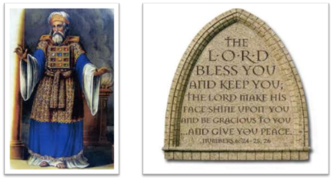
“El Señor te bendiga y te guarde;
El Señor haga resplandecer Su rostro sobre ti,
Y tenga de ti misericordia;
El Señor alce sobre ti Su rostro,
Y te dé paz”

